Slide 1

PROJETO|
Equipe: Arthur Campos, Paulo Henrique Braga, João Pedro Meireles, Rafael Corrêa e Rafael Lucca.

Slide 2
CONTEXTO DO PROBLEMA
Plataforma online que conecta adotantes e animais sem lar.
Busca avançada que facilita encontrar o animal ideal.
Comunicação direta para um rápido processo.

Slide 3
PROPOSTA DE SOLUÇÃO
1.0
1.1
Criação da “PetGets”, para aumentar o alcance de casas de adoção e criar uma ferramenta prática para o usuário.
Proporcionar "ficha técnica“ dos animais
Facilitar o contato

Slide 4
METODOLOGIAS
QUESTIONÁRIOS
ENTREVISTAS
ANÁLISE DOCUMENTAL
Coleta de opiniões
Coleta de dados para inspiração
Análise de sites de adoção

Slide 5
ARQUITETURA DE SOLUÇÃO

Slide 6
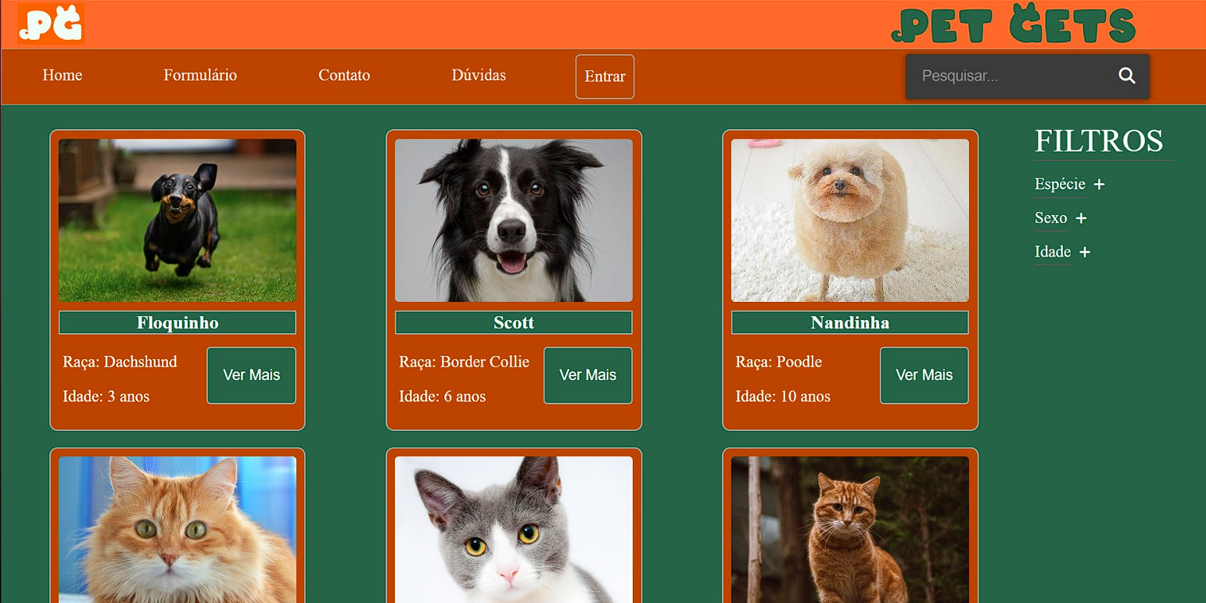
1. Tela inicial

Slide 7
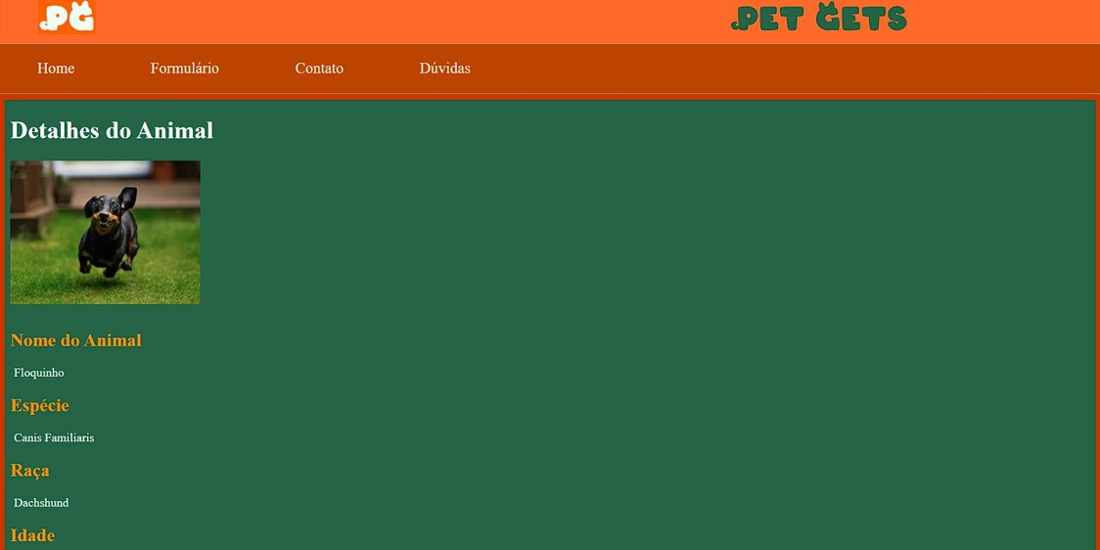
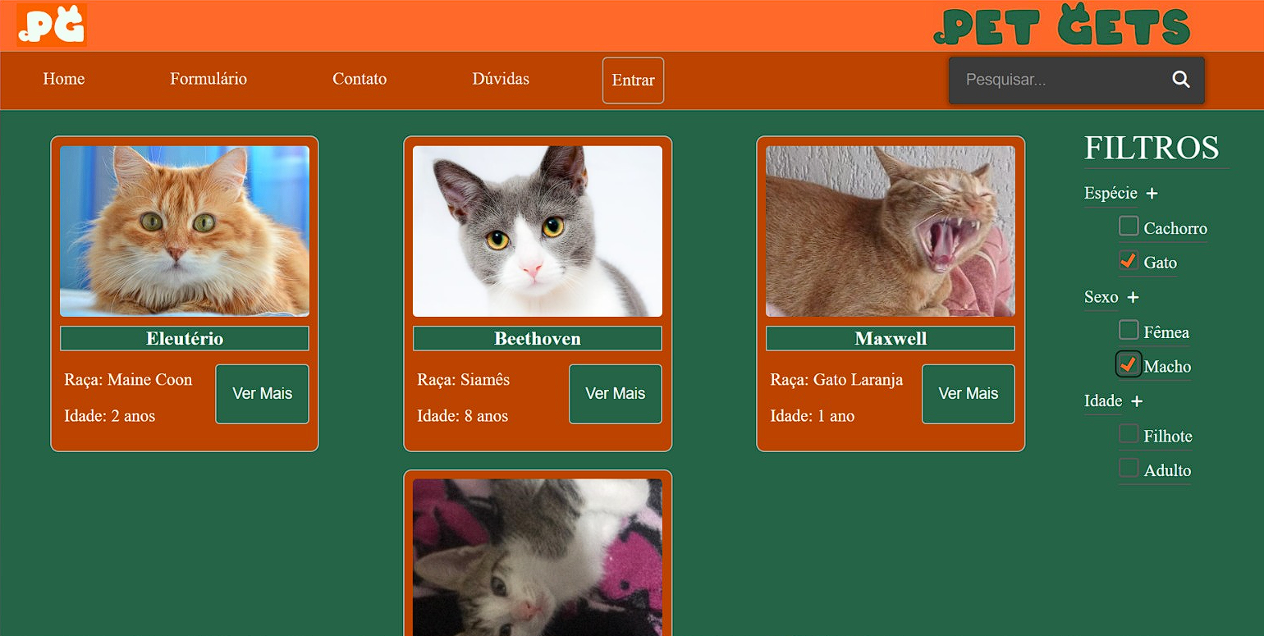
1.2 Tela inicial, "Filtros."

Slide 8
1.3 Tela inicial, "Ver Mais"

Slide 9
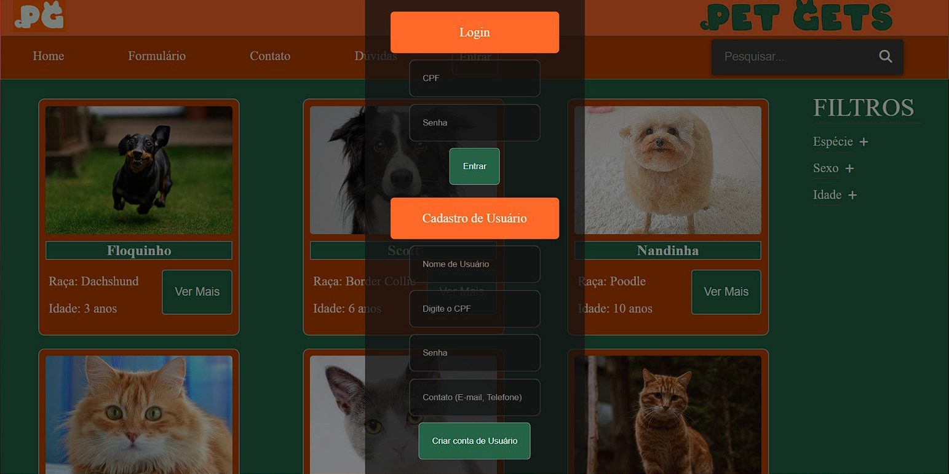
1.4 Tela inicial, "Entrar"

Slide 10
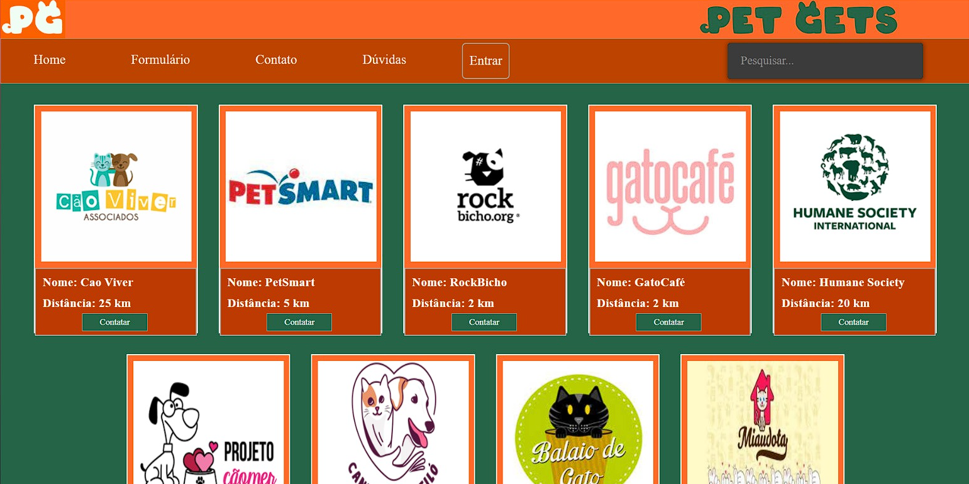
2. Contato

Slide 11
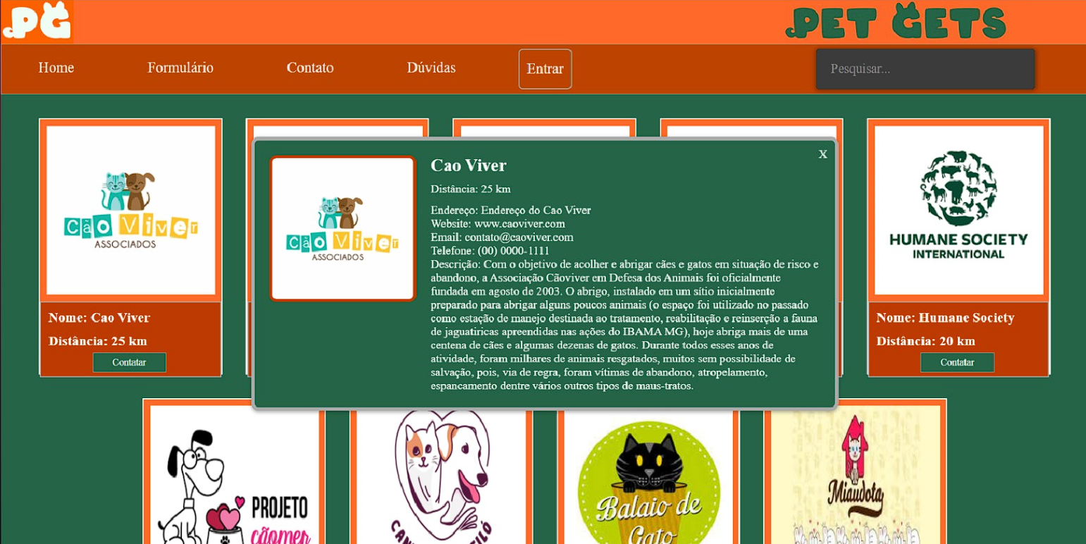
2.2 Contato, "Contatar"

Slide 12
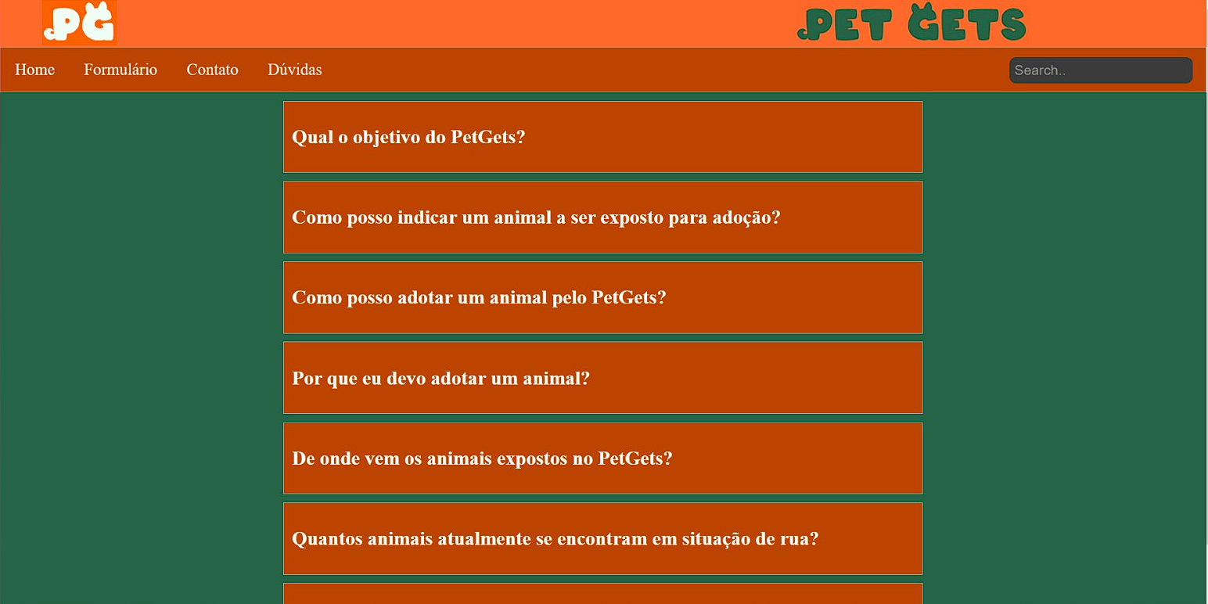
3. Dúvidas

Slide 13
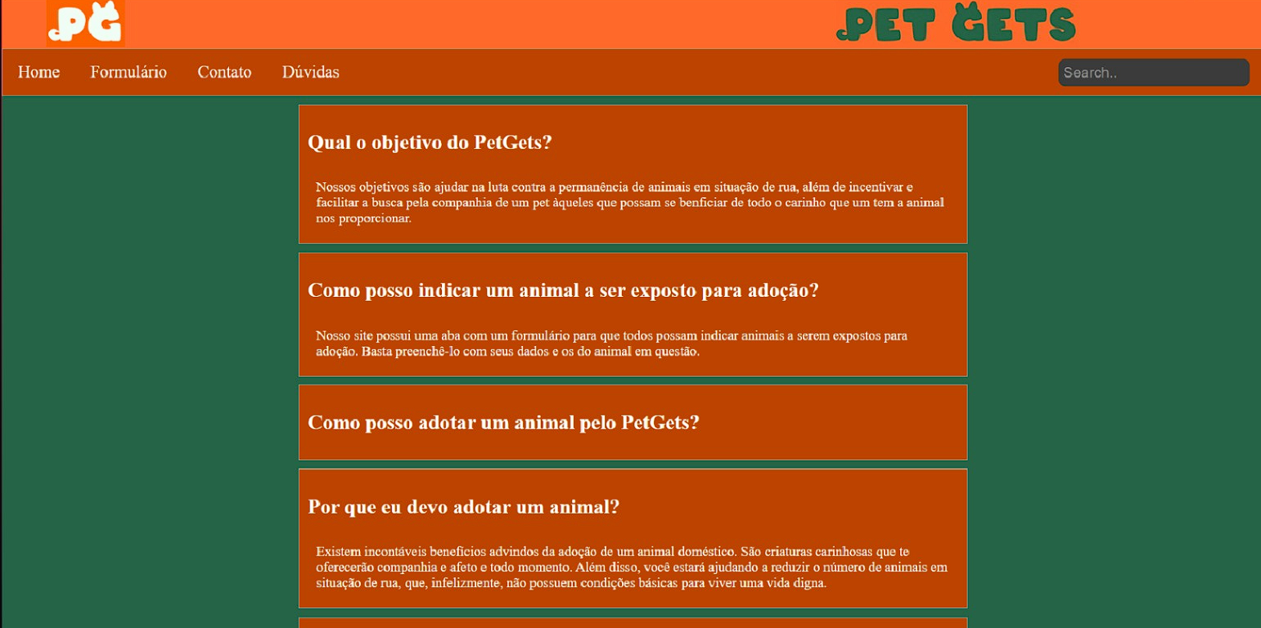
3.2 Dúvidas, ao clicar

Slide 14
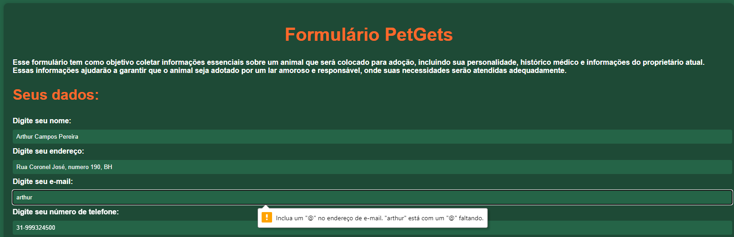
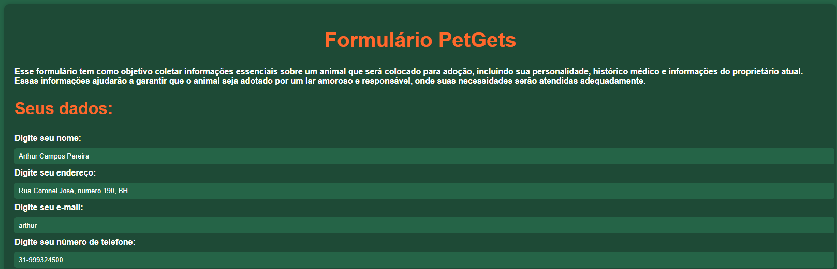
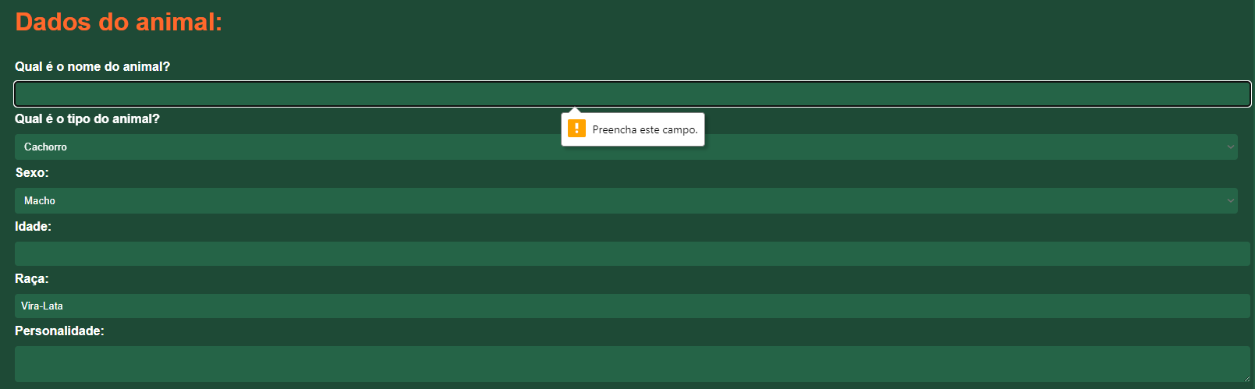
4. Formulário

Slide 15
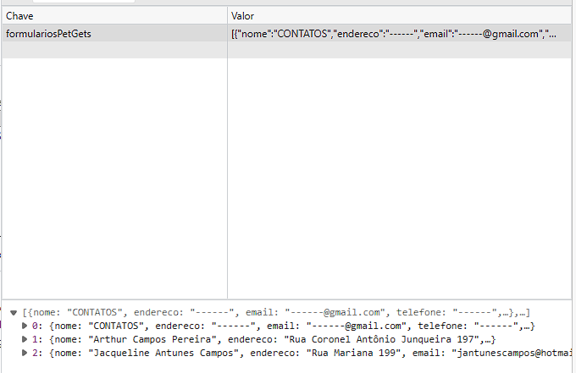
4.2 Formulário, banco de dados

Slide 16
TECNOLOGIAS UTILIZADAS
TIPO:
Linguagem de marcação: HTTML
Linguagem de estilo: CSS
Linguagem de programação: JavaScript
Framework: Bootstrap
Biblioteca: JQuerry
IDE: Visual Studio Code
Versionamento de Código: Git
Controle de versão compartilhado: GitHub
Hospedagem: GitHubPages

Slide 17

OBRIGADO!
Equipe: Arthur Campos, Paulo Henrique Braga, João Pedro Meireles, Rafael Corrêa e Rafael Lucca.

